Slide 1
《算法艺术与信息学竞赛》
刘汝佳 黄亮 著
1.1 编程的灵魂——
数据结构+算法=程序

Slide 2
版权说明
本系列课件为刘汝佳、黄亮著《算法艺术与信息学竞赛》配套课件
凡是购买《算法艺术与信息学竞赛》的读者，均可免费获得此课件，供自己学习
此课件不得用于商业用途，若要用于教育用途，请自觉与作者联系，以获得支持

Slide 3
使用说明
★符号表示重点要求
△符号表示只需要了解，不用深入学习

Slide 4
第1章 算法与数据结构
1.1 编程的灵魂——数据结构+算法=程序
1.2 基本算法
1.3 数据结构（1）——入门
1.4 数据结构（2）——拓宽与应用举例
1.5 动态规划
1.6 状态空间搜索

Slide 5
目录
一、绪论
二、算法实现和比较
三、算法分析
四、函数增长和记号★
五、递归式的递归树分析
六、算法设计与分析实例★★
七、计算模型与难解问题
八、总结

Slide 6
一、绪论

Slide 7
绪论
编程: 实现(implement)一个方法(method)去解决(solve)一个问题(problem).
这个方法通常和所使用的计算机独立, 但可以用很多计算机语言写成, 并运行在多种计算机上
这样的方法称为算法(algorithm). 一方面, 它只提供了解决问题的抽象步骤而不是程序本身, 另一方面, 它又适合被实现为计算机程序从而被执行, 即: 算法是抽象的, 但很有实用价值
算法是很多计算机科学领域研究的核心对象

Slide 8
算法的组成
本文讨论的算法由三部分组成
  输入: 需要处理的数据
  输出: 算法执行完毕后得到的结果
  算法步骤: 把输入转化为输出的步骤
算法步骤的表示
  自然语言: 不精确但直观的描述算法步骤
  伪代码: 通用的精确表示, 但不能直接运行
  代码: 精确表示, 可以直接运行, 但没有通用性

Slide 9
算法与数据结构
本文研究的算法应当是能转化成计算机程序从而被执行. 它可以调用已有的算法, 但是不能使用没有办法完成的步骤
本文研究的算法是面向计算机的, 它处理数据, 即把输入转化成输出. 大部分算法需要专门设计组织和使用数据的方法. 在计算机科学中, 数据的组织和使用依靠数据结构(data structure).
算法与数据结构紧密联系

Slide 10
算法的选择
解决同一个问题, 通常有多种算法.
  小规模问题(small problems), 各种算法都可以
  大规模问题(large problems), 尽量选择时间、空间耗费小的算法. 有时候时间耗费少的空间耗费多, 则需要根据实际情况权衡(trade-off)
为什么要学算法设计?
  硬件投资? 速度增加10~100倍
  算法改进? 一百万倍的提速相当普遍
  大项目: 分解为独立任务, 有一些关键任务的算法影响到整个系统的性能

Slide 11
二、算法实现与比较

Slide 12
算法的实现
代码的可重用性: 一般来说本文尽量调用已经实现好的算法
需要重新实现基本算法的情况
  更好的理解算法, 为特定应用微调算法
  新计算环境, 无库可用, 且硬件特性不一致
实现的优化程度: 本文一般只考虑不过分牺牲算法效率下相对自然简洁的实现方式
真实的实现: 过度优化、错误处理、维护性

Slide 13
实验比较
侧重点
  算法分析: 两个算法同阶, 只相差一个常数
  实验比较: 一个运行3秒, 一个运行30秒
算法分析和实验比较
  实验比较可以验证算法分析的结果. 是否真的只相差一个常数?
  算法分析可以帮助估算实际运行时间. 愿意等待10个小时?

Slide 14
实验比较的步骤
步骤一: 实现算法. 简单的算法并不困难, 但是复杂的算法的实现具有挑战性, 若想得到高效的实现需要关注一些算法细节而不光是编码细节
步骤二: 设计测试数据. 一般来说可以使用实际数据、随机数据和特殊(甚至错误)数据. 随机数据保证分析结果是针对算法而不是数据的, 而特殊数据确保算法能正确处理一切给它的输入

Slide 15
其他
常见错误
  不注意程序效率. 高效算法往往更复杂, 但是一但写成, 能节约大量的执行时间
  过分注意程序效率. 常数时间的优化, 当此常数和基数都不太大时并不是很必要
实验比较的附加收获
  提出的“算法改进”真会提高效率吗?
  确定待定的参数

Slide 16
三、算法分析

Slide 17
算法分析的主要任务
任务
  任务一: 比较同一问题的不同算法
  任务二: 预测算法在新环境下的性能
  任务三: 设置算法参数
在很多情况下比”实验比较”成本低

Slide 18
算法分析的挑战
算法分析的结果
  情况一: 透彻的理解, 精确的公式
  情况二: 无法得到精确的公式
    可能是输入情况太复杂
    可能是实现细节太复杂, 难以精确分析
算法分析的基础: 理想模型

Slide 19
抽象操作
抽象操作(abstract operations). 对于单一操作(如加法)的算法, 运行时间 = 操作时间 * 操作次数 (不考虑cache等体系结构方面的影响)
  操作时间取决于计算机
  操作次数取决于算法
算法分析: 只考虑算法特性, 因此只考虑操作次数

Slide 20
算法分析的对象
抽象操作数往往十分巨大. 一般来说只有少部分操作起主导作用. 可以用profile工具检测中起决定因素的部分
算法分析的对象: 最经常执行部分的抽象操作数(并做适当的近似)

Slide 21
输入建模
算法分析结果通常有两种
  考虑随机数据, 得到平均情况(average-case)分析结果
  考虑最坏数据, 得到最坏情况(worst-case)分析结果

Slide 22
算法分析的例子
fact := 1;
for i: =1 to n do
fact := fact * i;
一次乘法为一个基本操作
忽略i改变的时间
共f(n) = n次基本操作

Slide 23
算法分析的例子
sum := 0;
for i :=1 to n do
for j:=1 to n do
sum := sum + a[i,j];
基本操作：加法
忽略循环变量i和j的改变时间
共n²次基本操作

Slide 24
复杂的例子
sum := 0;
for i := 1 to n do begin
fact := 1;
for j := 1 to i do
fact := fact * i;
sum := sum + fact;
end
第i次循环执行了i个操作
总时间复杂度为1+2+3+…+n = n(n+1)/2
如果式子再长一点，怎么办？

Slide 25
小结
先写程序，直接观察结果
  同一算法，程序不同，运行时间不同
  写代码太费事，如果写出来才发现很慢…
不写程序，直接分析算法
  不写程序怎知运行时间？“抽象操作”数
  表达式很复杂怎么办？渐进表示, 大O记号

Slide 26
四、函数增长和记号

Slide 27
操作数函数
在很多情况下, 基本操作数可以写成N的函数f(N), 其中N代表主要参数
例如, 给N个数排序的问题, N就是主要参数, 它最明显的决定了问题的复杂程度, 也影响着算法效率
存在多个主参数的情况类似定义, 本节暂不考虑

Slide 28
比较两个算法
假设有两个算法
  算法一执行了f(n)=n²次基本操作
  算法二执行了g(n)=n²/2次基本操作
那个算法好呢？
  绝对操作数算法二好，因为g(n) < f(n)
  增长情况呢？
    n扩大10倍，f(n)扩大100倍，g(n)也扩大100倍
    两个算法的增长情况一样！
    我们说: 渐进时间复杂度一样！

Slide 29
渐进时间复杂度
f(n)=n²和g(n)=n²/2
  结论: 增长情况一样
  问题: 如何表示“增长情况”？
  方法: 把f(n)和g(n)变成“渐进”形式，然后直接比较
如何变成“渐进”形式？只保留最“大”项, 忽略系数, 符合前面介绍的原则
  例1：3n⁴+8n²+n+2 → n⁴
  例2：2^{n+1}+n¹⁰⁰+5 → 2^{n} (为什么n+1变成了n？)

Slide 30
常见的函数增长
f(N)的渐进形式往往是以下某个函数
  1(常数, constant): 和N无关, N多大运行时间都一样
  logN(对数, logarithmic): 这是个增长缓慢的函数. 若底为2, 则log1000000约为20
  N(线性, linear): 对于必须处理N个输入数据, 或者得到N个输出数据的问题, 算法(在渐进意义下)是最优的.
  N²(平方, quadratic): 若N加倍, 函数值变为四倍
  2^{N}(指数级, exponential): N很小时2^{N}已经很大了
多项式算法Nª: 有效算法

Slide 31
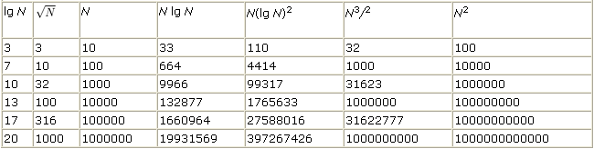
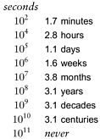
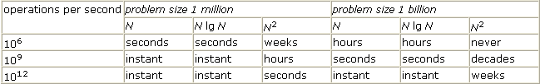
函数增长和运行时间

Slide 32
对数函数
若b^{L}=n, 记L = log_{b}n，称L为以b为底的n的对数
对数的公式
  log_{a}n + log_{a}m = log_{a}nm
  klog_{a}n = log_{a}n^{k}
  换底公式： log_{a}n/log_{b}n=log_{b}a
对数是一种增长很慢的函数
  log₂1000 约为 10
  log₂1000000 约为20

Slide 33
对数函数
由于算法分析忽略常数，通常logN不指定底, 默认情况为2, 记为lgN, 若底为自然对数e(=2.71828), 记为lnN
lgN为N二进制表示中的位数,lg10=3.322
有时也取对数的对数 loglogN. 由于lglg10¹²=lg39.86<5.32, 所以一般可以把它看作常数

Slide 34
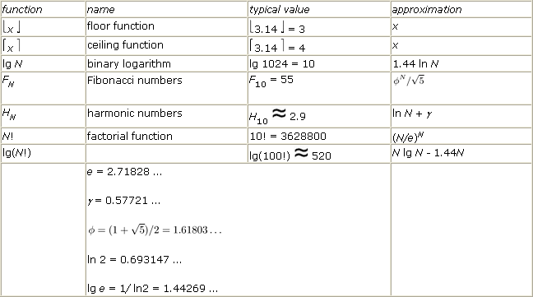
其他常见函数和近似

Slide 35
复杂度分析不清楚怎么办
只分析上限，而不需要精确计算实际运行时间
  若n充分大时|f(n)|<=c|g(n)|，其中c为某常数
  记f(n) = O(g(n))，表示g(n)为f(n)的渐进上限
  例1：5n²+3n+1 = O(n²)
  例2：2n³ = O(7n⁸)
类似的，可以定义下限Ω
如果上下限相等，增长情况完全一样,记做Θ
由于上限有无限多个，我们希望它尽量精确, 否则我们的分析就过于悲观了，实际算法没那么糟糕

Slide 36
五、递归式的递归树分析

Slide 37
递归式
在很多时候, 无法写出时间复杂度T(n)的显式表达式, 而只能得到递归方程
  公式一: T(1)=1, T(n)=T(n-1)+n, 则T(n)为n(n+1)/2
  公式二: T(1)=1, T(n)=T(n/2)+1, 则T(n)约为lgN
  公式三: T(1)=0, T(n)=T(n/2)+n, 则T(n)约为2n
  公式四: T(1)=0, T(n)=2T(n/2)+n, 则T(n)约为nlgN
  公式五: T(1)=1, T(n)=2T(n/2)+1, 则T(n)约为2n
考虑一般情形: T(n) = aT(n/b) + f(n)

Slide 38
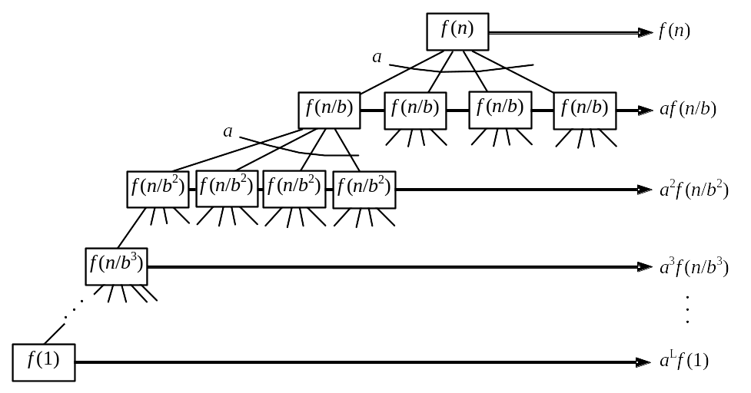
递归树分析
T(n) = aT(n/b) + f(n), a, b为常数，f(n)为给定函数
递归树: T(n) = f(n)+af(n/b)+a²f(n/b²)+…+a^{L}f(n/b^{L})
其中最后一项为递归边界，即n/b^{L}=1，因此L=log_{b}n

Slide 39
公式四分析
T(n) = aT(n/b) + f(n)
递归树得到的结果：
  T(n) = f(n)+af(n/b)+a²f(n/b²)+…+a^{L}f(n/b^{L})
  其中L=log_{b}n
公式四：T(n) = 2T(n/2) + n
  a = 2, b = 2, f(n) = n
  对于第k项，有2^{k}f(n/2^{k}) = 2^{k *}n/2^{k} = n
  一共有log₂n项
  T(n) = n * log₂n = O(nlogn)

Slide 40
小结
基本概念
  时空开销，增长，渐进复杂度
  基本操作，输入规模、伪多项式算法、多项式算法（有效算法）
常用符号
  O（上限）、Ω（下限）、Θ（相同）；
  o（松的）
时间复杂度和运行时间的关系

Slide 41
小结
分析对象
  不同输入的运行时间：最坏、最好、平均
  一定概率假设下的运行时间：期望
  不同效率的多个操作：平摊
时空辨证关系
  时间换空间：重复计算
  空间换时间：预处理

Slide 42
六、算法设计与分析实例

Slide 43
最大连续序列问题
给一串整数a[1…n]，求出它和最大的子序列，即找出1<=i<=j<=n，使a[i]+a[i+1]+…+a[j]最大
介绍四个算法并分析时间复杂度
  枚举：O(n³)
  优化的枚举：O(n²)
  分治：O(nlogn)
  贪心：O(n)

Slide 44
算法一
max := a[1];
for i:=1 to n do
for j:=i to n do begin
sum := 0;
for k:=i to j do
sum := sum + a[k];
if sum > max then max := sum;
end;
思想：枚举所有的i和j，计算a[i]+…+a[j]，选择最大的
时间复杂度如何分析？
  三层循环
  内层操作次数取决于i, j
  中层操作次数取决于i

Slide 45
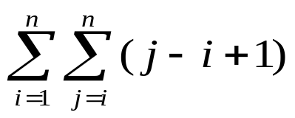
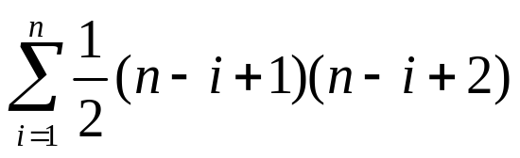
算法一分析
当i和j一定的时候，内层循环执行j-i+1次
总次数为
应该如何计算？
方法一：直接计算
  先计算里层求和号，得
  再加起来？好复杂…
  直接算法需要利用公式1²+…+n²=O(n³)
  一般地，有1^{k}+…+n^{k}=O(n^{k+1}). 证明: 数学归纳法

Slide 46
算法一分析（续）
总次数为：
  完全的计算太麻烦
  能不能不动笔就知道渐进时间复杂度呢？
何必非要计算出详细的公式再化简呢？
  里层求和计算出的结果是O((n-i)²)
  1²+2²+…+n²=O(n³)
  每步都化简！但是要保留外层需要的变量
结论：算法一时间复杂度为O(n³)
经验：一般只能支持 n<=200

Slide 47
算法二
思路
  枚举i和j后，能否快速算出a[i]+…+a[j]呢？
  预处理！
  记s[i] = a[1] + a[2] + … + a[i], 规定s[0] = 0
  则可以在O(n)的时间内计算出s[1], …, s[n]
  s[0] := 0;
  for i:=1 to n do
  s[i] := s[i–1] + a[i];

Slide 48
算法二（续）
有了s[i]，怎么快速求a[i]+…+a[j]呢？
  a[i]+…+a[j]
  = (a[1] + … + a[j]) – (a[1] + … + a[i-1])
  =s[j] – s[i-1]
  而s[i]经过预处理以后可以直接读出！
max := a[1];
for i:=1 to n do
for j:=i to n do
if s[j] – s[i-1] > max then
max := s[j] – s[i-1];
时间复杂度：预处理+主程序=O(n+n²)=O(n²). n<=5000

Slide 49
算法三
用一种完全不同的思路
最大子序列的位置有三种可能
  完全处于序列的左半，即j<=n/2
  完全处于序列的右半，即i>=n/2
  跨越序列中间，即i<n/2<j
用递归的思路解决！
  设max(i, j)为序列a[i…j]的最大子序列, 那么…

Slide 50
算法三（续）
用递归的思路解决！
  设max(i, j)为序列a[i…j]的最大子序列
  设mid = (i + j)/2，即区间a[i…j]的中点
    最大的第一种序列为max(i, mid)
    最大的第二种序列为max(mid+1, j)
问题：最大的第三种序列为？？？
  既然跨越中点，把序列a[i…j]划分为两部分
    a[i…mid]：最大序列用扫描法在n/2时间内找到
      一共只有mid-1=n/2种可能的序列，一一比较即可
    a[mid+1…j]：同理
    一共花费时间为j-i+1

Slide 51
算法三分析
如何分析时间复杂度呢？
  我们没有直接得到具体的T(n)的式子
  但是容易得到递推关系T(n) = 2T(n/2) + n
    设时间复杂度的精确式子是T(n)
    第一、二种序列的计算时间是T(n/2)，因为序列长度缩小了一半
    第三种序列的计算时间是n
  由递归式四, 得T(n)=O(nlogn)

Slide 52
算法四
算法二的实质是求出i<=j,让s[j]-s[i-1]最大
  对于给定的j，能否直接找到在j之前的最小s值呢？
  从小到大扫描j
    j=1时，只有一个合法的i，即i=1, s[1-1]=0
    如果s[j]变大，则最小的s值和上次一样
    如果s[j]再创新低，应该让s[j]作为今后的最优s值
  min_s := 0;
  For j :=1 to n do begin
  if s[j] < min_s then min_s := s[j];
  if s[j] – min_s > max then
  max := s[j] – min_s;
  end;
  时间复杂度很明显：O(n). n <= 1,000,000

Slide 53
总结
算法 | 时间复杂度 | 规模 | 分析方法
枚举 | O(n³) | 约200 | 分层求和
优化枚举 | O(n²) | 约3000 | 明显
分治 | O(nlogn) | 约10⁵ | 递归树
扫描 | O(n) | 约10⁶ | 明显

Slide 54
七、计算模型与难解问题

Slide 55
计算模型与难解问题
RAM模型
并行计算机和非确定机
复杂度类
可计算性
其他概念
小结

Slide 56
RAM模型
若非特殊说明，本书的算法在随机存取模型(RAM)上实现
指令一条条顺序执行，没有并发操作(concurrent operations)
指令集：每条指令花常数时间

Slide 57
RAM指令集
算术(Arithmetic)
  加减法(Add, Subtract)
  乘法(Multiply)、整除(Divide)、取余(Reminder)
  取下整(Floor), 取上整(Ceiling)
数据传送(Data movement)
  存(Store)、取(Load)，复制(Copy)
控制(Control)
  条件转移/无条件转移 (Conditional / unconditional branch)
  子程序调用/返回(Subroutine call / return)
没有哪些指令？排序，数组清零…

Slide 58
RAM模型的其他特性
字长(Word size). 整数n需要clogn比特(bits), 其中c是一个常数。因此字长不能任意大.
实际机器在k很小时还提供左移指令计算2^{k}
没有考虑内存的层次关系，即不考虑cache和虚拟存储器
基于RAM的算法分析主要依靠: 组合数学、概率论、代数变形以发现公式中的最高项

Slide 59
△并行计算机
机器模型(Machine Model)与编程模型(Programming Model)
Flynn分类：SMID和MMID(Single/Multiple instruction multiple data)
PRAM模型：工作在SMID方式
  EREW(绝对读绝对写)：同一时刻只允许一个
  CREW(并发读绝对写)
  ERCW(绝对读并发写)
  CRCW(并发读并发写)：并发写的处理

Slide 60
非确定机
非确定机：只要有正确答案，总是能猜到
8皇后问题：连续猜n次，时间复杂度O(n)
确定机需要多长时间输出一个结果，非确定机就需要多长时间求解

Slide 61
复杂度类
确定机：可多项式时间内解决的问题称为P问题
非确定机：可多项式时间内解决的问题称为NP问题
△并行计算机：时间复杂度O(log^{k}n)，所用处理器是n的多项式（k为常数，n为输入规模），称NC算法

Slide 62
P=NP吗？
显然P包含于NP内. 无数迹象表明P不等于NP，但未证明（世界难题）
有一类问题很可能属于NP-P，满足
  属于NP
  NP中的每个问题可以多项式归约到它
这类问题称为NP完全问题(NPC)，如果某个NP完全问题找到多项式算法，那么所有NP问题都可以用多项式时间解决
NP-难度问题：满足②却不满足①

Slide 63
NP完全性
证明NP完全性的技巧：归约
  x属于A iff f(x)属于B，则A多对一归约到B
  若f是多项式可计算的，则为多项式时间多对一归约
第一个自然的NP完全问题：SAT问题
  (Cook, 1970)SAT是NP-完全问题
  推论：3-SAT是NP-完全问题
在实用中，一般取布尔公式的简单形式，如合取范式（CNF），即初等和的乘积

Slide 64
△复杂度类
DTM和NTM上的常数消除：带压缩定理（时间）、线性加速定理（空间）
重要的复杂度类：
  P = DTIME(poly)
  NP = NTIME(poly)
  PSPACE = DSPACE(poly)
  NPSPACE = NSPACE(poly)
显然NPC是PS的子集.
Savitch定理：PS=NPS

Slide 65
△复杂度类
函数可计算性：FP、FPSPACE
其他复杂度类
  LOGSPACE = DSPACE(logn)
  NLOGSPACE = NSPACE(logn)
  EXP、NEXP、EXPSPACE
模型无关：F, FP, PSPACE
模型相关：DTIME(n²)、DSPACE(n)

Slide 66
△可计算性
Church-Turing命题：如果一个函数在某个合理的计算模型上可计算，那么它在图灵机上也是可计算的
什么是合理的计算模型？无准确定义，但一般需要至少满足：
  计算一个函数只要有限条指令；
  每条指令可由模型中的有限个计算步骤完成；
  执行指令的过程是确定型的

Slide 67
△可计算性
所有可计算函数组成之族是可数的。显然存在不可计算的函数。例：停机问题
广义Church-Turing命题：如果一个函数在某个合理的计算模型上使用合理时间复杂性度量是多项式时间可计算的，那么它在图灵机上也是多项式时间可计算的
挑战：量子TM上找到了整数因子分解问题的多项式时间解

Slide 68
其他概念
计数复杂性：#P完全问题
概率：RP（只允许单边失误）和ZPP（期望多项式时间）.定理：ZPP = RP∩coRP
近似算法
  多项式时间近似方案(PTAS)：近似比r = 1 + 1/k，存在算法A_{k}，k常数时为多项式算法
  完满多项式时间近似方案(FPTAS)：A_{k}的运算时间同时也是k的多项式函数. 例：背包问题中，设M为最大价值，做价值替换u_{i}=[v_{i}n(k+1)/M]，近似比1+1/(k-1)

Slide 69
小结
RAM模型
非确定机、NP完全问题、3-SAT的NP完全性、多项式时间多对一归约
计数复杂性，概率复杂性和近似复杂性

Slide 70
八、总结

Slide 71
一、绪论
问题、实例、算法
输入、输出与算法步骤（伪代码/代码）
算法与数据结构的关系
算法改进与硬件投资的比较；核心算法在项目中的作用

Slide 72
二、算法的实现与比较
算法的重用性
基本算法的实现：微调、新计算环境
简洁性、教育性与效率的权衡
真实实现：过度优化、错误处理、维护性的考虑
算法分析和实验比较的侧重点
实验比较时的代码编写
测试数据的设计
待定参数的调节

Slide 73
三、算法分析
三个任务（比较、预测、设置参数）、挑战、基础（理想模型）
时间分析的对象：起决定因素部分的基本操作数量的合理近似
输入建模：随机数据、针对性数据

Slide 74
四、函数增长和记号
主要参数n，操作数函数f(n)
增长的含义、最高项
常见的函数增长和运行时间
常见函数的近似
复杂度常用记号，上限和下限

Slide 75
五、递归式的递归树分析
递归方程T(n) = aT(n/b) + f(n)
递归树得到的结果：
  T(n) = f(n)+af(n/b)+a²f(n/b²)+…+a^{L}f(n/b^{L})
  其中L=log_{b}n
T(n) = 2T(n/2) + n，则T(n)=O(nlogn)

Slide 76
六、算法设计与分析实例
最大连续序列问题
  算法一：完全枚举O(n³)
  算法二：利用前缀和优化枚举O(n²)
  算法三：分治O(nlogn)
  算法四：扫描O(n)
思考题：最大连续子矩阵问题
  给一个矩阵，每个元素a_{ij}为整数
  寻找一个子矩阵(i,j)-(k,l)，使得子矩阵内数和最小
  提示：利用算法四设计O(n³)算法

Slide 77
七、计算模型与难解问题
RAM模型：顺序执行指令，随机存取，基本操作需要常数时间. 未考虑字长、层次存储器等问题
并行计算机和非确定机
P类问题、NP类问题、NP完全问题
3-SAT问题的NP完全性，多项式时间多对一归约
#P完全问题、RP、ZPP问题、PTAS和FPTAS

Slide 78
结束

